Slide 1

«Информационное медиапространство в ДОУ»
© МДОУ 5

Slide 2

Медиапространство
Пространство, создаваемое электронными средствами коммуникации.
Это такое электронное окружение, в котором отдельные люди или их группы и другие сообщества могут действовать вместе в одно и то же время.
В этом пространстве они могут создавать визуальную и звуковую среду, воздействующую на реальное пространство.

Slide 3

РЕАЛИЗАЦИЯ фгос до И фоп до
Организация одновременного обучения детей, обладающих различными способностями и возможностями
Выстраивание образовательной деятельности на основе индивидуальных особенностей каждого ребенка
Развивающее обучение и реализация деятельностного подхода в обогащение развивающей среды ДОУ
Развитие творческого потенциала, инициативы, любознательности, настойчивости, трудолюбия, ответственности, что является целевыми ориентирами ФГОС дошкольного образования
Организация сотрудничества детского сада с семьей

Slide 4

Применение ЦОТ: ведение документации
Программы
Планирование
Отчеты
Мониторинги
Подготовка информационных и методических материалов

Slide 5
Применение ЦОТ: методическая работа
Подготовка к занятиям, изучение новых методик, подбор наглядных пособий к занятию
Использование онлайн-платформ: Мерсибо, Педсовет.орг, МЭО, МЦФР «Актион», Педагоги России, Международная педагогическая академия дошкольного образования, АНО СПб ЦДПО «Развитум», АНОО ДПО Академия образования взрослых «Альтернатива», Сетевое издание «Солнечный свет», Издательство «Бином», международный центр проведения и разработки интерактивных мероприятий «Талант педагога» и др.
Трансляция практических результатов педагогической деятельности

Slide 6
Применение ЦОТ: методическая работа
Методическое сопровождение:
семинар-практикум «Повышение компетенций педагогов в области цифровизации образования»
цикл мастер-классов: «Использование платформы LearningApps.org в условиях дистанционного обучения», «Создание и использование интерактивного контента «INTERAKTY», технология кодирования текстовой информации (QR – коды)
мозговой штурм «Эдьютеймент как средство повышения мотивации к обучению у дошкольников»

Slide 7
Применение ЦОТ: методическая работа
Методическое сопровождение:
консультация «Геймификация образовательной деятельности дошкольников»
педагогическая гостиная «Интернет-сообщество: специфика и особенности ведения»
педагогическая мастерская «Электронное портфолио»
педагогическая мастерская «Создание интерактивных игр»
консультация«Что такое видеопредставление педагога? 10 шагов к успеху»
консультация-презентация «Эффективная презентация для детей и для выступления»

Slide 8
Применение ЦОТ: методическая работа
Тематический контроль «Цифровизация в ДОУ»:
Самоанализ по использованию электронных ресурсов
С использованием google Диска проведено анкетирование родителей воспитанников по информационной безопасности среды и кибергигиены детей «Информационная безопасность детей дошкольного возраста»

Slide 9
Применение ЦОТ: методическая работа
Конкурсы ДОУ
Онлайн-конкурс «Вкусный дорожный знак»
Фотобаттл «Осенние чудеса»
Конкурс ведения групповых интернет-сообществ «В сообществе с родителями»

Slide 10
Применение ЦОТ: методическая работа
Конкурсы
областной конкурс «Лучшая страница по безопасности дорожного движения на сайте образовательной организации» (3 место, 2021г.)
муниципальный этап областного конкурса «Лучшая страница по безопасности дорожного движения на сайте образовательной организации» (1 место, 2023 г.)

Slide 11
Применение ЦОТ: повышение квалификации
«Основы обеспечения информационной безопасности детей»
«Основы подготовки цифровых изображений»
«Разработка интерактивных дидактических материалов»
«Методология и технологии дистанционного обучения в образовательной организации»
«Формирование и развитие педагогической ИКТ-компетентности в соответствии с требованиями ФГОС и профессионального стандарта»
«Создаём виртуальные экскурсии»
«Создаём интерактивный плакат»
ВКС, вебинары, онлайн конференции, мастер классы, дистанционное повышение квалификации и переподготовки, конкурсы профессионального мастерства, методических разработок, тестирования, опросы и пр.)

Slide 12
Применение ЦОТ: повышение квалификации
Образовательная платформа «Диалог регион»:
«Академия госпабликов»
«Эффективная работа в мессенджерах и чат-ботах»
марафон «ПроДвижение Госпаблики»

Slide 13
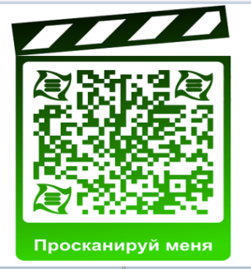
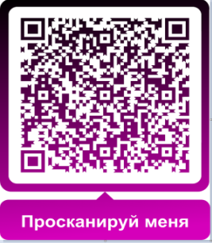
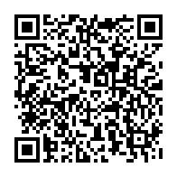
Применение ЦОТ:
Воспитательно-образовательный процесс
Занятия с мультимедийной поддержкой (презентации, интерактивные игры, фото/видео, мультфильмы, аудио записи, цифровые истории, виртуальные экскурсии, элементы технологий геймификации и эдьютеймента)
Использование в работе с родителями (сайт детского сада, группы и чаты в ВК, официальный госпаблик в ВК)

Slide 14


Как создать QR-код?
Материалы и инструменты для создания QR-кода необходимо:
- телефон или планшет со сканером QR-кодов;
- генератор QR – кодов http://qrcoder.ru/ (можно использовать онлайн https://qr-online.ru/);
- документ Microsoft Word или презентация Microsoft PowerPoint для сохранения кода.
Как создать QR-код?
- скопировать ссылку на нужную информацию;
- ввести информацию, которую хотим закодировать в поле для кодирования;
- кнопка «Создать». Код готов!!!
- кликнув правой кнопкой мыши на созданный код, открыть его в новой вкладке и скопировать изображение, затем вставить его в презентацию или документ, распечатать.

Slide 15
СПАСИБО ЗА внимание!

